Slide 1
TRƯỜNG ĐẠI HỌC THỦ DẦU MỘT VIỆN KỸ THUẬT CÔNG NGHỆ
THUYẾT MINH ĐỀ CƯƠNG
ĐỀ TÀI NGHIÊN CỨU KHOA HỌC CỦA SINH VIÊN
NĂM HỌC 2021-2022
Đề tài: XÂY DỰNG MÔ HÌNH HỆ TƯ VẤN TÌM VIỆC ONLINE CHO SINH VIÊN TRONG TRẠNG THÁI BÌNH THƯỜNG MỚI
GVHD: Ths. Dương Thị Kim Chi

Slide 2
Sinh Viên Thực Hiện
Họ và tên: Trần Quốc Dũng
Mssv: 182480104013
Lớp: D18HT01
Họ và tên: Hoàng kim Tuyến
Mssv: 182480104043
Lớp: D18HT01

Slide 3
1. Tính cấp Thiết của đề tài
Nước ta vừa trải qua lần đại dịch covid-19 lớn nhất từ trước đến nay, dịch bệnh đã khiến nhiều nơi rơi vào trạng thái cô lập và mọi thứ đều dừng hoạt động. Những ngày trở lại bình thường mới sau đại dịch covid-19 thì mọi thứ rất là khó khăn, sự thiếu hụt về nguồn cung lao động là một vấn đề đang khiến các doanh nghiệp phải nghĩ tới để khôi phục kinh tế. Và như chúng ta có thể thấy đối tượng sinh viên vừa tốt nghiệp trong thời gian đại dịch hầu như chưa có việc làm và công việc ổn định. Chính vì vậy nhóm đã chọn đề tài nghiên cứu khoa học này nhằm hỗ trợ cho sinh viên nói chung và sinh viên đại học Thủ Dầu Một nói riêng tìm kiếm được công việc và việc làm phù hợp với bản thân trong trạng thái bình thường mới sau dịch bệnh covid-19.

Slide 4
2. Mục tiêu của đề tài
Xây dựng mô hình tư vấn tự động vị trí việc làm phù hợp với năng lực và mức lương của các ứng viên

Slide 5
3. Đối tượng và phạm vi nghiên cứu
Đối tượng:
- Nội dụng tuyển dụng của doanh nghiệp trên các website, hồ sơ ứng viên.
+ Các yêu cầu về năng lực tuyển dụng, chính sách đãi ngộ.
+ Nhu cầu về việc làm của các ứng viên...
-Các phương pháp xây dựng hệ tư vấn
Phạm vi nghiên cứu:
Sinh viên thuộc trường Đại Học Thủ Dầu Một.

Slide 6
4. Cách tiếp cận và phương pháp nghiên cứu
Cách tiếp cận:
- Thông tin, văn bản, báo của nhà tuyển dụng.
- Tìm hiểu hồ sơ thông tin nghề nghiệp, năng lực của các ứng viên
- Tìm hiểu về hệ tư vấn, các kĩ thuật liên quan đến hệ tư vấn
Phương pháp nghiên cứu:
Phương pháp nghiên cứu lý thuyết:
Nghiên cứu các công nghệ cần thiết trong việc xây dựng ứng dụng.
Nghiên cứu các thông tin tuyển dụng, các bước trong quy trình thực hiện đề tài Nghiên Cứu Khoa Học của sinh viên.

Slide 7
4. Cách tiếp cận và phương pháp nghiên cứu
Phương pháp nghiên cứu:
Phương pháp nghiên cứu thực nghiệm:
-Thu thập dữ liệu
-Tiền xử lý dữ liệu
-Xây dựng mô hình huấn luyện cho hệ tư vấn
-Dự đoán và đánh giá chọn lựa mô hình tốt nhất cho bài toán
-Thực nghiệm trên CSDL của ứng viên nhóm ngành Công Nghệ Thông Tin

Slide 8
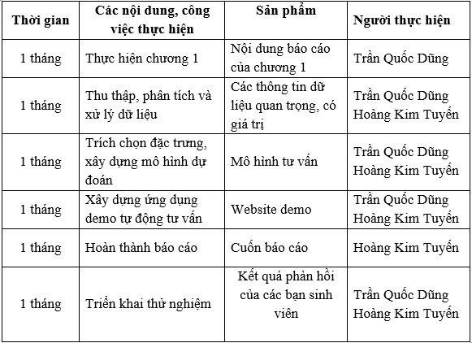
4. Tiến độ

Slide 9

CẢM ƠN THẦY CÔ VÀ CÁC BẠN ĐÃ LẮNG NGHE!

